Slide 1
移动应用开发
方维维

Slide 2
本节课学习内容
最常用的控件ListView
滚动控件RecyclerView
界面编写实践

Slide 3
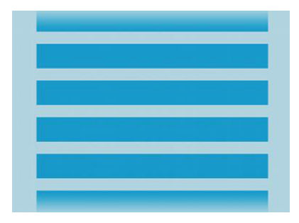
ListView
ListView
是将数据显示在一个垂直且可滚动的列表中的一种控件。
数据来源于与 ListView绑定的Adapter,包含图片,文本等
内容。每一行数据为 一条item。

Slide 4
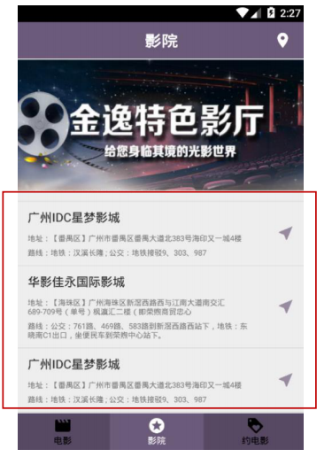
ListView
一个ListView要显示其相关内容,需要满足三个条件
1. 需要ListView显示的数据;
2. 与ListView相关联的适配器(Adapter);
3. 一个ListView对象。
ListView

Slide 5
ListView
适配器
适配器是一个连接数据和AdapterView（ListView就是一个典型的AdapterView）的桥梁，通过它能有效地实现数据与AdapterView
的分离设置，使AdapterView与数据的绑定更加简便，修改更加方便。
ArrayAdapter
是ListView中最简单的一种适配器,将一个数组和ListView之间 建立连接,可将数组里定义的内容对应显示在ListView中,每项一般只有一个TextView,即每行只显示一个数组Item调用toString()方法生成的一行字符串;

Slide 6
ListView
ListView的简单用法
（1）定义一个数组来存放ListView中item的内容。
（2）通过实现ArrayAdapter的构造函数来创建一个ArrayAdapter的对象。
（3）通过ListView的setAdapter()方法绑定ArrayAdapter。

Slide 7
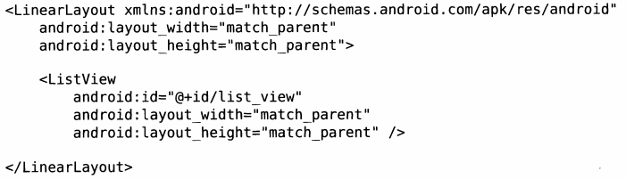
ListView
在activity_main.xml中添加一个ListView
占满整个布局的ListView

Slide 8
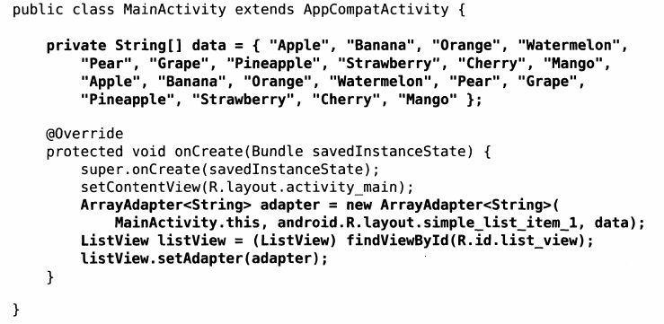
ListView
MainActivity
data数组包含ListView要显示的内容
ArrayAdapter适配器将数据传递给ListView,依次传入三个参数：第一个参数为当前上下文，第二个参数为ListView的子布局id，第三个参数为要适配的数据
R.layout.simple_list_item_1是ListView的子布局，也就是ListView每一个item的布局
将构建好的适配器对象传递给ListView

Slide 9
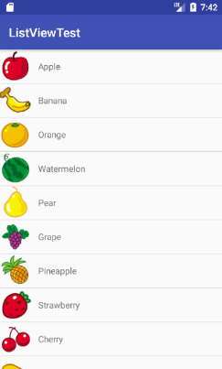
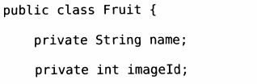
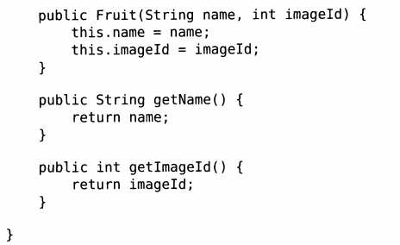
ListView
定制ListView的界面，如右图所示
新建类Fruit
定义一个Fruit实体类，作为ListView适配器的适配类型
name表示水果名字，imageId表示水果对应图片的id

Slide 10
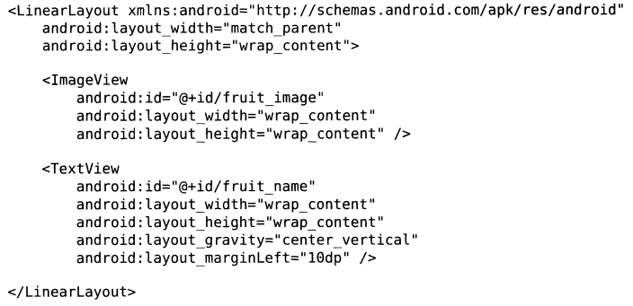
ListView
创建ListView的子布局fruit_item.xml
添加ImageView用来显示水果图片，TextView用来显示水果名称，水平排列

Slide 11
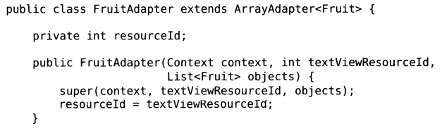
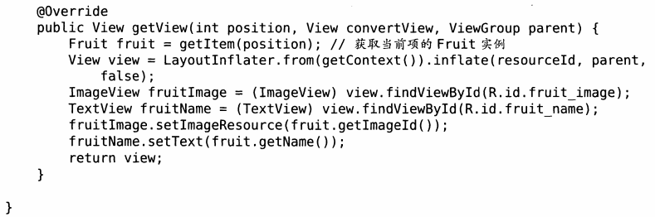
ListView
继承自ArrayAdaper,并将泛型指定为Fruit类
自定义适配器FruitAdapter
重写父类的构造函数，将上下文，子布局id，数据传递进来
getView()在每个子项滚进屏幕内时都会被调用
获得当前滚进屏幕的Fruit实例
加载ListView子布局
给子布局的控件添加上内容

Slide 12
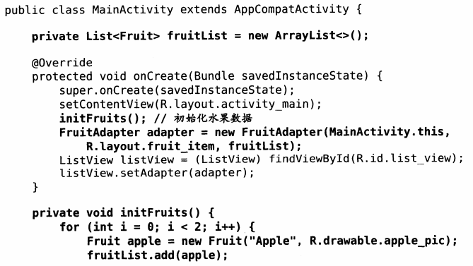
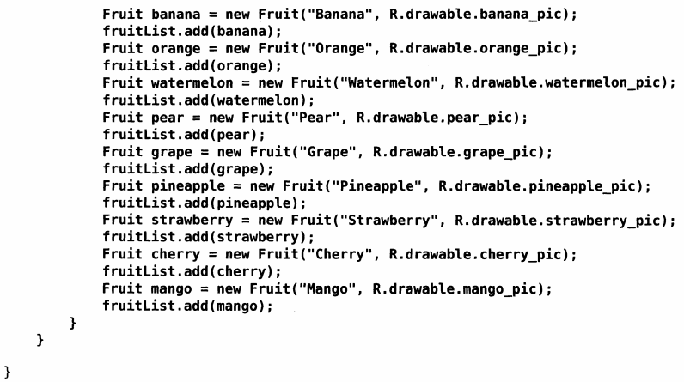
ListView
创建一个水果数据集合
MainActivity
初始化数据集合

Slide 13
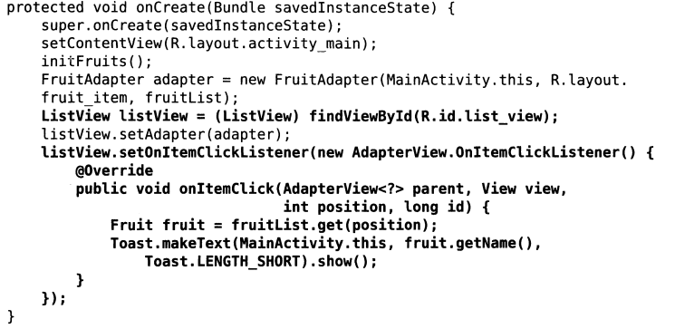
ListView
ListView点击事件
修改MainActicity
为ListView注册一个监听器，监听每一个子项的点击事件

Slide 14
本节课学习内容
最常用的控件ListView
滚动控件RecyclerView
界面编写实践

Slide 15
滚动控件RecyclerView
RecyclerView
RecylerView是support-v7包中的新组件，是一个强大的滑动组件，与经典的ListView相比，同样拥有item回收复用的功能，这一点从它的名字recylerview即回收view也可以看出。根据官方的介绍RecylerView是ListView的升级版，既然如此那RecylerView必然有它的优点。现就RecylerView相对于ListView的优点进行罗列

Slide 16
滚动控件RecyclerView
RecyclerView优点
①RecylerView封装了viewholder的回收复用，也就是说RecylerView标准化了ViewHolder，编写Adapter面向的是ViewHolder而不再是View了，复用的 逻辑被封装了，写起来更加简单。
②提供了一种插拔式的体验，高度的解耦，异常的灵活，针对一个Item的显示RecylerView专门抽取出了相应的类，来控制Item的显示，使其的扩展性非常强。例如：你想控制横向或者纵向滑动列表效果可以通过LinearLayoutManager这个类来进行控制(与GridView效果对应的是GridLayoutManager,与瀑布流对应的还有StaggeredGridLayoutManager等)，也就是说RecylerView不再拘泥于ListView的线性展示方式，它也可以实现GridView的效果等多种效果。
③可以控制Item增删的动画，可以通过ItemAnimator这个类进行控制，当然针对增删的动画，RecylerView有其自己默认的实现。

Slide 17
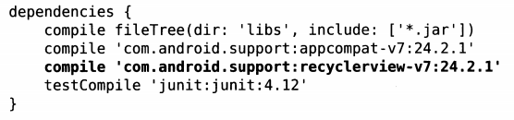
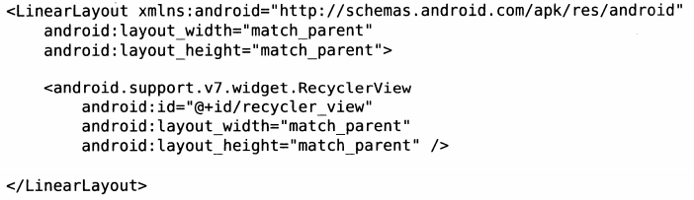
滚动控件RecyclerView
RecyclerView的基本用法
修改app/build.gradle文件
修改activity_main.xml
添加RecyclerView的依赖库

Slide 18
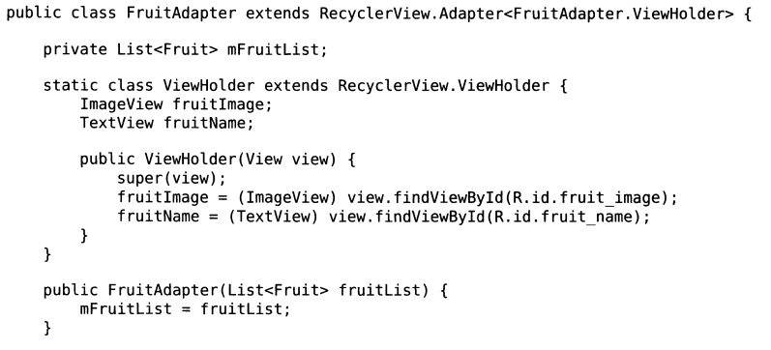
滚动控件RecyclerView
继承自RecyclerView.Adapter,泛型是FruitAdapter.ViewHolder
自定义适配器FruitAdapter
内部类ViewHolder继承自RecyclerView.ViewHolder
构造函数传入的参数View是RecyclerView子项的最外层布局
FruitAdapter的构造函数，传入要展示的数据

Slide 19
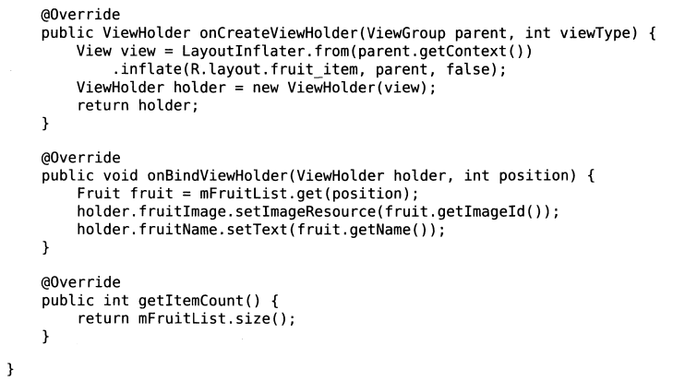
滚动控件RecyclerView
重写RecyclerView.Adapter的onCreateViewHolder()方法用来创建ViewHolder实例
重写RecyclerView.Adapter的onBindViewHolder()方法对Recycler的子项进行赋值
重写RecyclerView.Adapter的getItemCount()方法用来返回一共有多少子项

Slide 20
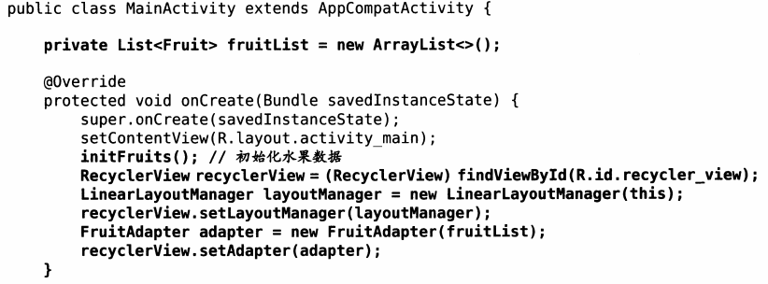
滚动控件RecyclerView
修改MainActivity
初始化水果数据，和之前一样
指定RecyclerView为线性布局
创建FruitAdapter实例，传入水果数据
完成适配器设置

Slide 21
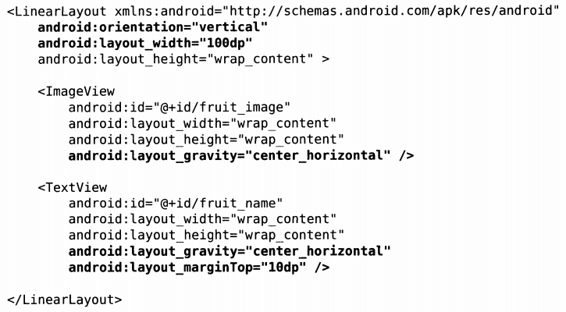
滚动控件RecyclerView
实现横向滚动
修改fruit_item.xml中的代码
将LinearLayout改为垂直方向
指定宽度为100dp
指定控件水平居中

Slide 22
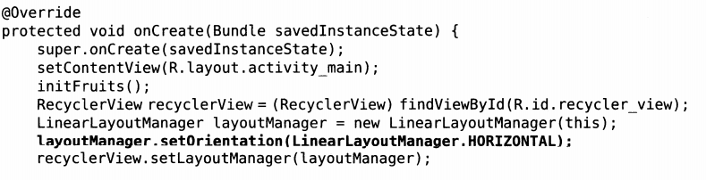
滚动控件RecyclerView
修改MainActivity
调用setOrientation()方法来设置布局的方向为横行排列

Slide 23
本节课学习内容
最常用的控件ListView
滚动控件RecyclerView
界面编写实践

Slide 24
界面编写实践
实现一个聊天界面
app/build.gradle添加依赖库
要用到RecyclerView，添加依赖库
要用到RecyclerView，添加依赖库

Slide 25
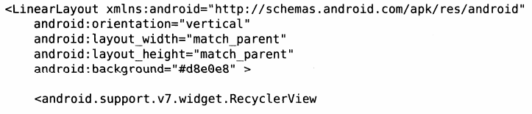
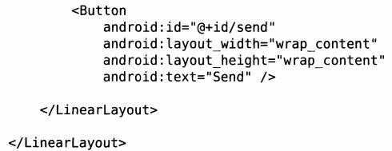
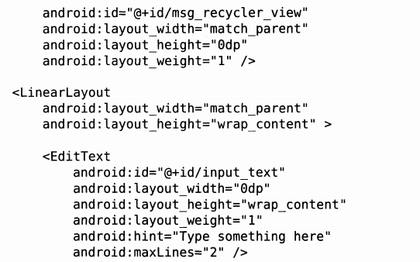
界面编写实践
activity_main.xml
界面布局，上方是一个RecyclerView,最下方是一个输入框和一个提交按钮

Slide 26
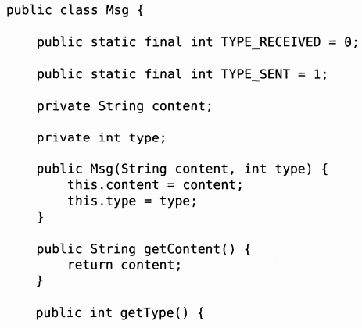

界面编写实践
消息实体类Msg
消息的内容
消息的类型，
1代表发送出去的消息，
0代表接收到的消息

Slide 27
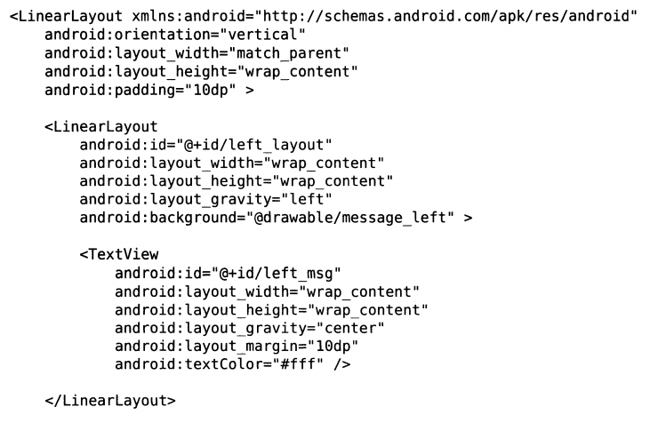
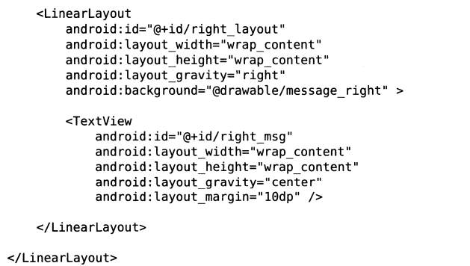
界面编写实践
RecyclerView子项布局
msg_item.xml
收到的消息左对齐
发送的消息右对齐

Slide 28
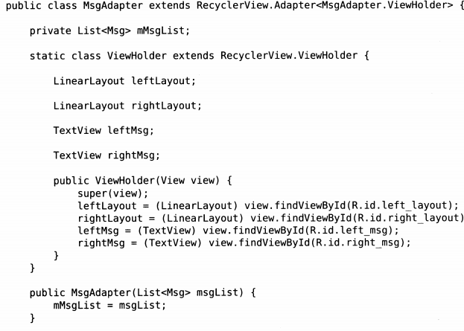
界面编写实践
MsgAdapter
构造函数传入的参dui数View是RecyclerView子项的最外层布局，初始化一些布局控件

Slide 29
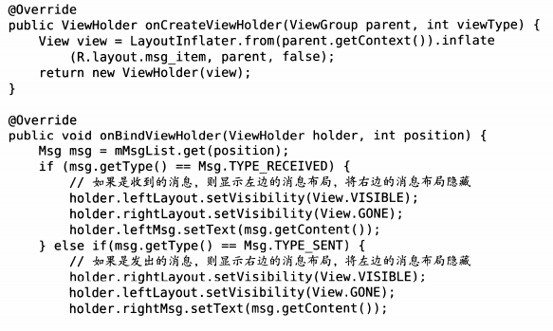
界面编写实践
MsgAdapter
重写RecyclerView.Adapter的onCreateViewHolder()方法用来创建ViewHolder实例
重写RecyclerView.Adapter的onBindViewHolder()方法对Recycler的子项进行赋值，这里进行了一个判断，如果是收到的消息就就显示左边的布局，如果是发出的消息就显示有布局

Slide 30
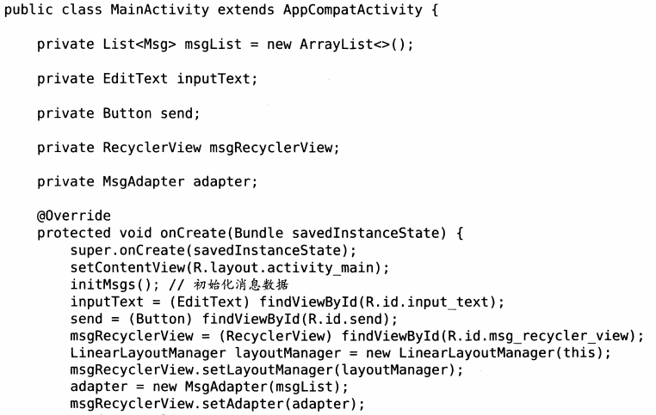
界面编写实践
MainActivity
指定RecyclerView为水平线性布局
获得RecyclerView控件
创建MsgAdapter实例，并将消息数据传入

Slide 31
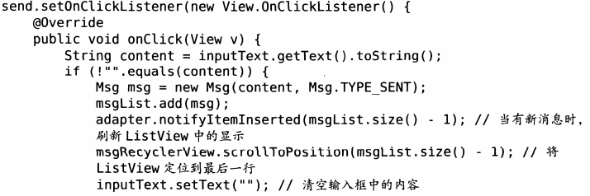
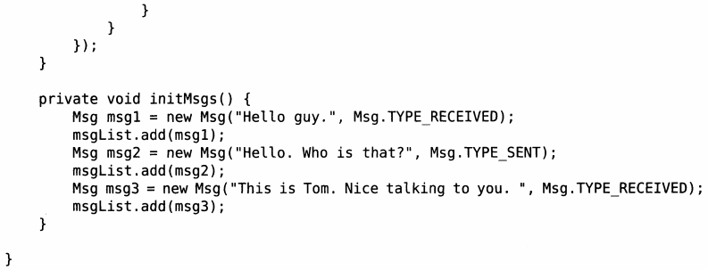
界面编写实践
调用适配器的notifyItemInserted()方法通知有新的数据插入，这样才能在RecyclerView中显示出来
MainActivity
获得输入的信息
判断是否是空信息
根据输入的信息新建Msg对象
将显示的数据定位到最后一行
将新建的对象添加到消息集合中
初始化信息数据，添加两条收到信息和一条发送信息

